Slide 1
Menampilkan Image

Slide 2
Before started
http://ai2.appinventor.mit.edu/

Slide 3
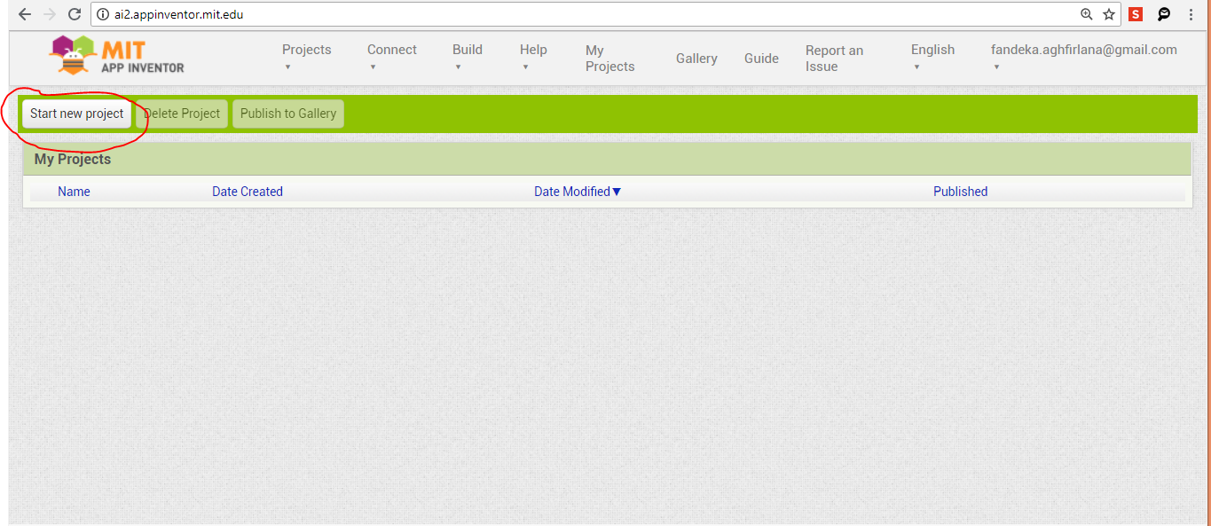
New Project

Slide 4
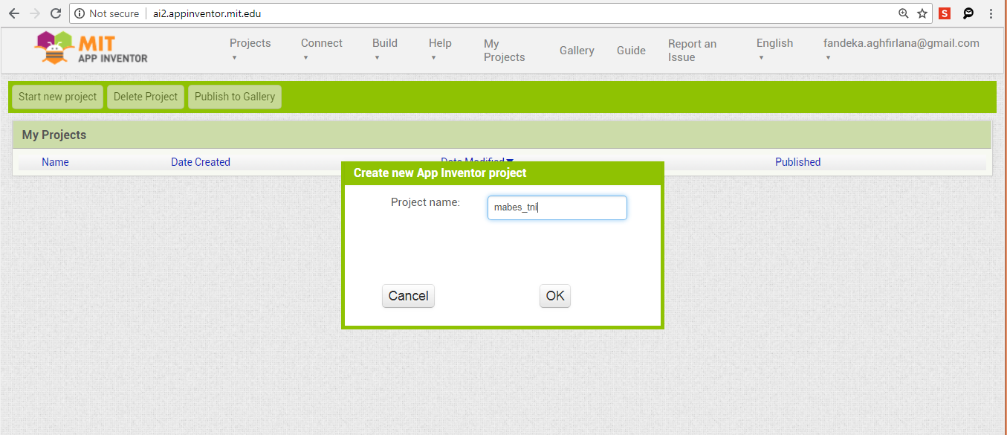

Slide 5
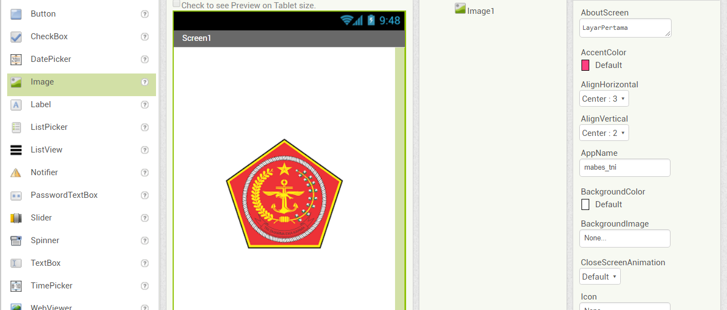

Slide 6
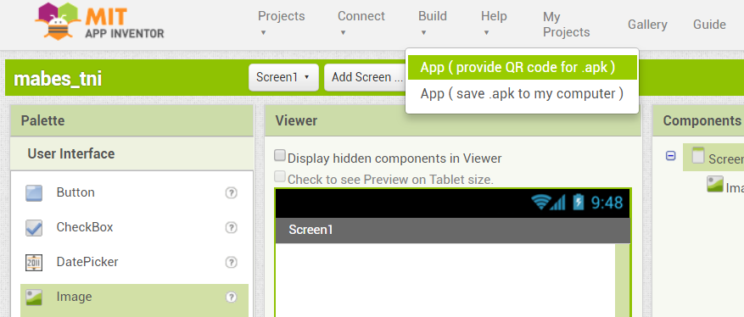
Save to .apk

Slide 7
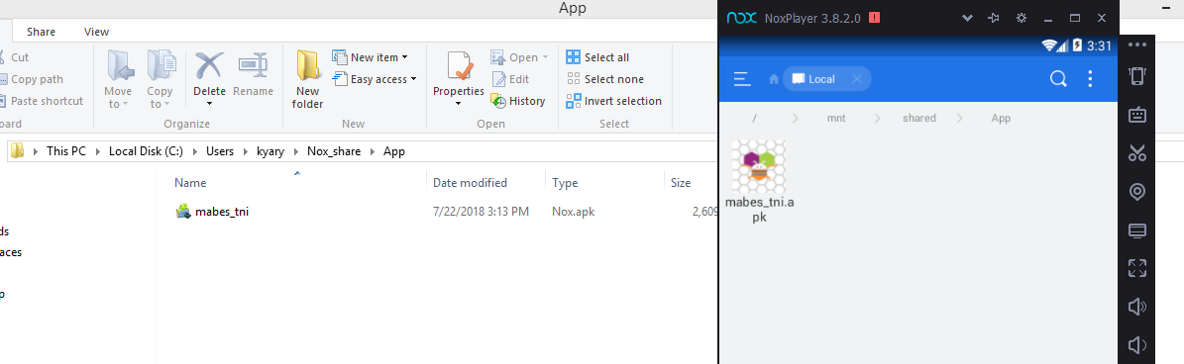
Import to Nox Player
Hidupkan Nox Player
Pilih file .apk
Drag dan Drop ke dalam Nox Player
Jika belum menghidupkan settingan root, maka harus di enable
Klik file .apk dua kali
Tunggu instalasi selesai

Slide 8
